Slide 1
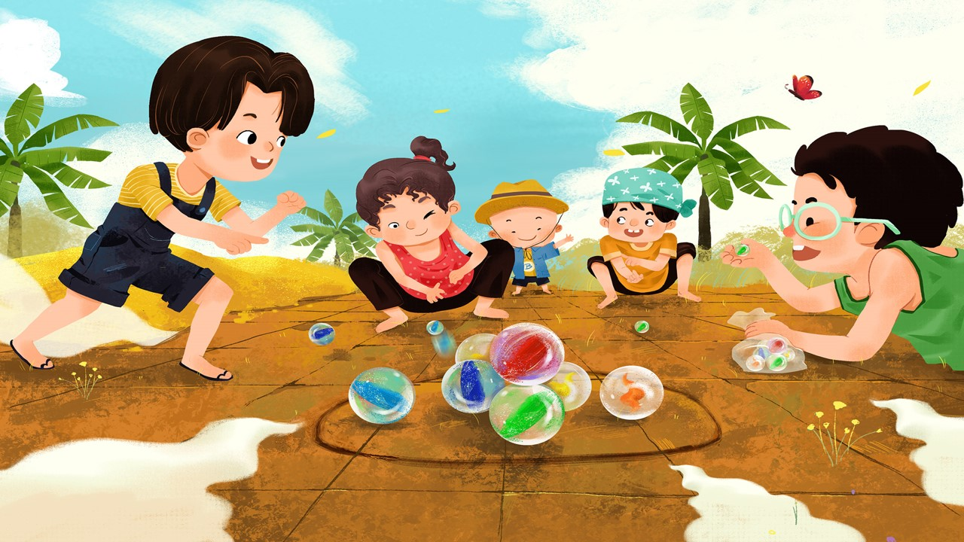


Slide 2




Thứ … ngày … tháng … năm …

Slide 3


Slide 4
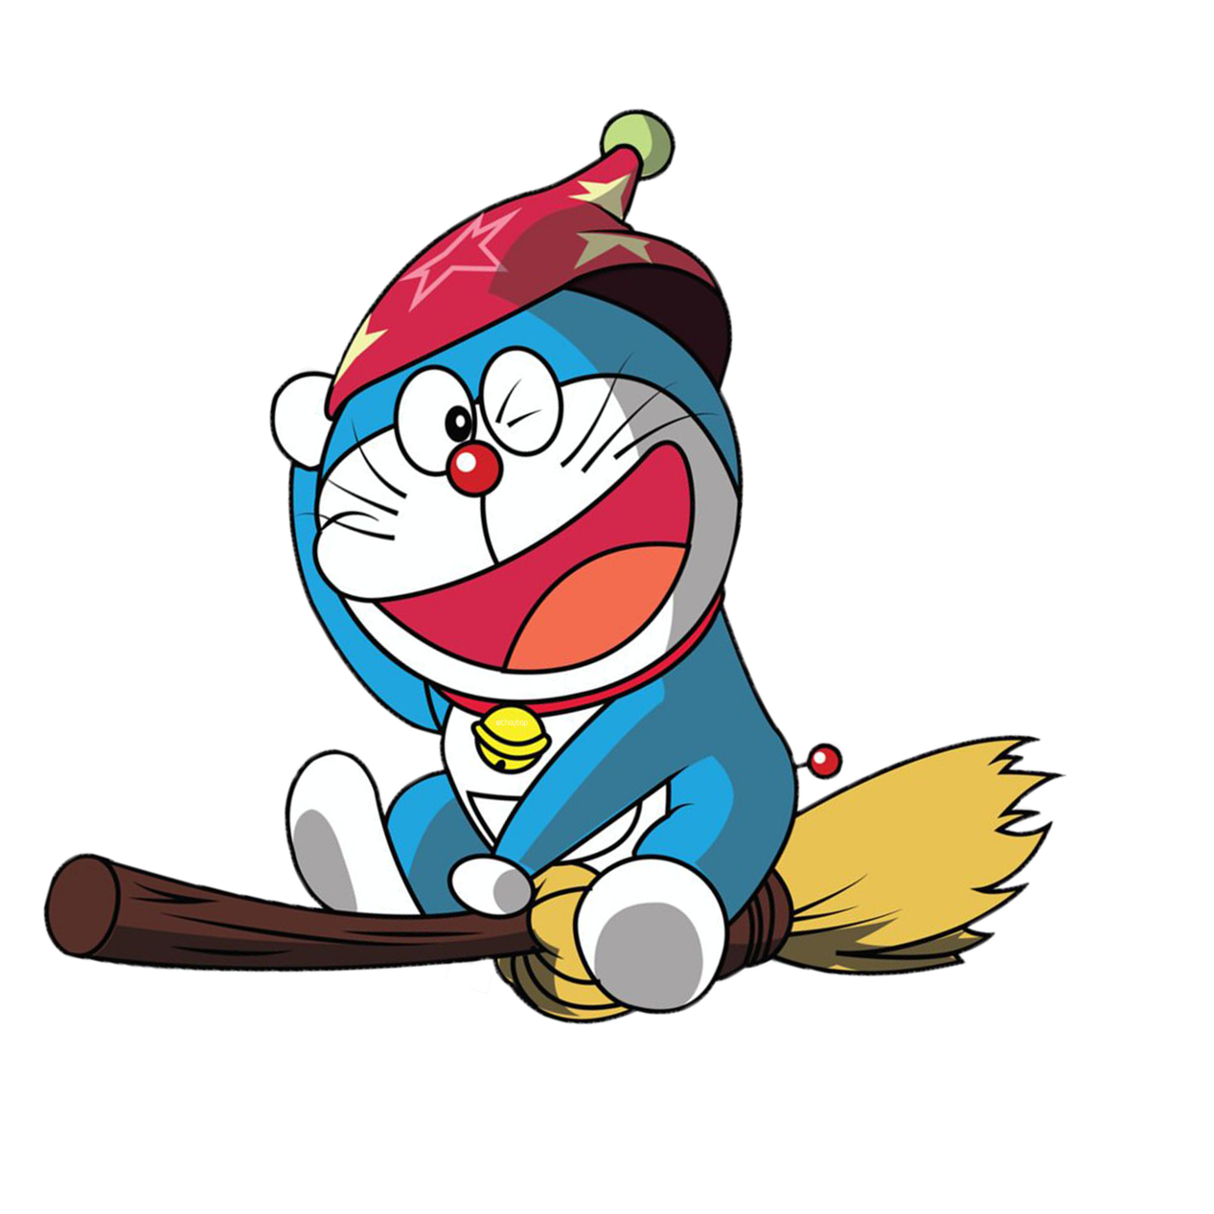

Hoạt động 1
Tìm hiểu một số loại đồ chơi dân gian Việt Nam.

Slide 5

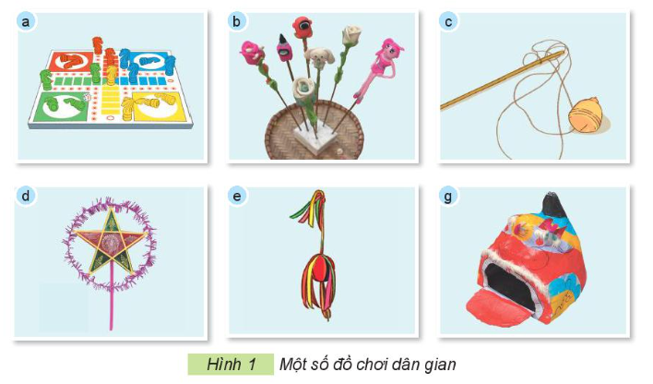
1. Em hãy quan sát hình 1 và gọi tên đồ chơi dân gian tương ứng theo các thẻ dưới đây.
1. Tò he
2. Quả còn
3. Cờ cá ngựa
4. Con cù quay
5. Đèn ông sao
6. Đầu sư tử

Slide 6


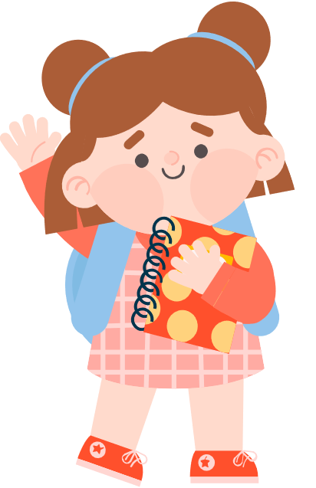


Slide 7
Hoạt động 2
Chia sẻ cùng bạn

Slide 8
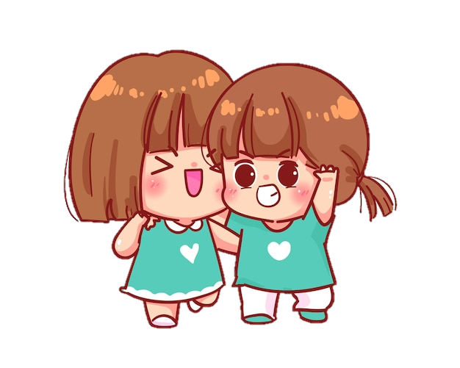
1. Hãy kể tên một số đồ chơi dân gian mà em biết?
Em thấy đồ chơi đó ở đâu?
Cách chơi thế nào?
Những đồ chơi đó được làm bằng gì?

Slide 9
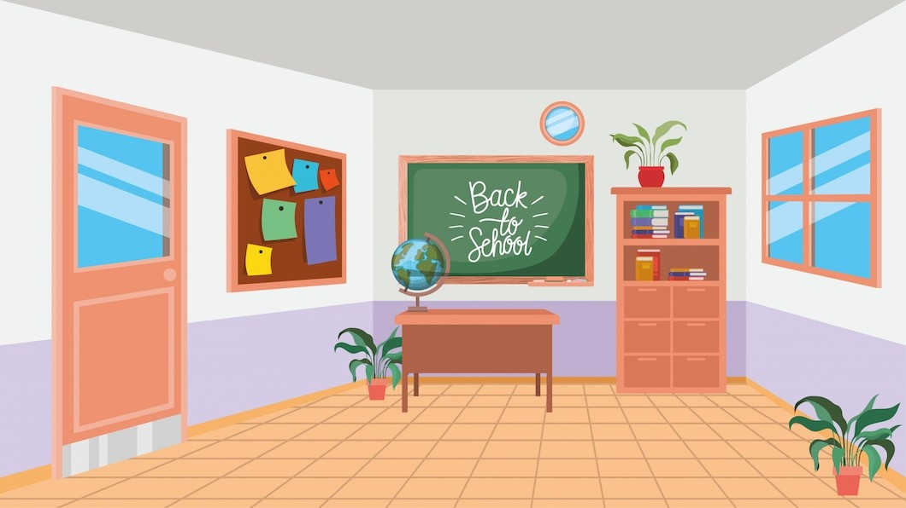

CÙNG CHIA SẺ
Các nhóm khác
Lắng nghe – góp ý - bổ sung

Slide 10
2. Em hãy lựa chọn những câu mô tả đúng về đồ chơi dân gian trong những câu sau:
a) Đồ chơi dân gian được làm từ vật liệu dễ kiếm, gần gũi.
b) Đồ chơi dân gian là loại đồ chơi do thợ thủ công làm ra.
c) Đồ chơi dân gian là đồ chơi quen thuộc của nhiều thế hệ.
d) Mọi người đều có thể tự làm đồ chơi dân gian.

Slide 11
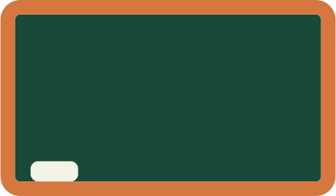



Đồ chơi dân gian có nhiều loại, được làm thủ công từ những chất liệu có sẵn trong tự nhiên và đời sống của con người như mây, tre, nứa, giấy, bột gạo,..

Slide 12


Slide 13
Chia sẻ về những đồ chơi dân gian, cách chơi, và vật liệu làm những đồ chơi đó.

Slide 14






